Slide 1
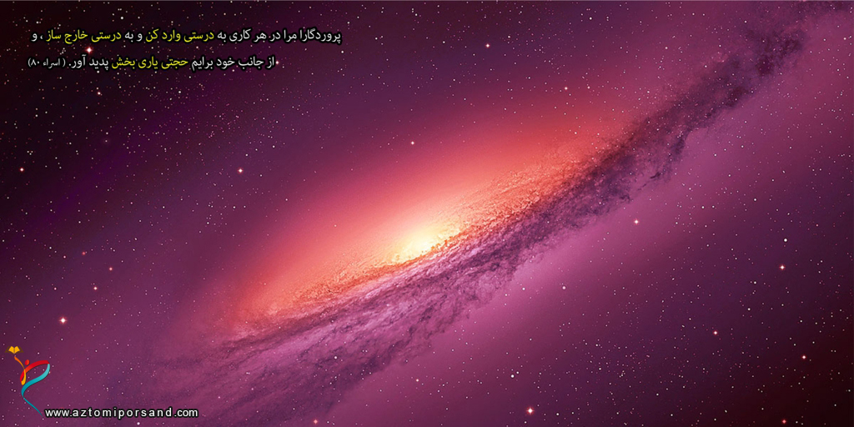

Slide 2
Cervical spine CT scan
Director: MANSOOR KHOOBANI

Slide 3
Titles:
Alternative Names
How the Test Will Feel
How the Test is Performed
Cervical Spine Images
Why the Test is Performed Indication
Risks

Slide 4
Alternative Names
CAT scan – cervical spine;
Computed axial tomography scan – cervical spine;
CT scan - cervical spine
Computed tomography scan – cervical spine;
Neck CT scan

Slide 5
How the Test Will Feel
Some people may have discomfort from lying on the hard table.
Contrast given through an IV may cause a slight burning feeling, a metal taste in the mouth, and a warm flushing of the body. These feelings are normal and go away in a few seconds.

Slide 6
How the Test is Performed
You will lie on a narrow table that slides into the center of the CT scanner.
Once you are inside the scanner, the machine's x-ray beam rotates around you. (Modern "spiral" scanners can perform the exam without stopping.)
A computer creates separate images of the body area, called slices. These images can be stored, viewed on a monitor, or printed on film. Three-dimensional models of the cervical spine can be created by adding the slices together.
You must be still during the exam. Movement can cause blurred images. You may need hold your breath for short periods of time.
The scan take 10-15 minutes.

Slide 7
How the Test is Performed
سی تی اسکن گردن به دو منظور انجام می شود یا هدف بررسی مهره ها و استخوان مندیبل است و یا بافت نرم گردن مثل غدد تیروئید و بزاقی می باشد.
اگر هدف بررسی بافت استخوانی باشد :
پوزیشن بیمار : سوپاین و head first
شروع اسکن : قسمت بالایی گوش خارجی
طول توپوگرام: کمترین طول ممکن (256)
وضعیت توپو: لترال
محدوده ای اسکن : از قاعده جمجمه تا مهر ه ای 5 پشتی
نحوه ای شمارش مهره ها : از بالا (قاعده جمجمه)
نحوه ای تصویربرداری : spiral
نحوه ای فیلم کردن: اگزیال ( با ذکر شماره ی مربوط به آن) کرونال و ساژیتال و 3D

Slide 8
اگر هدف بررسی بافت نرم گردن باشد:
نحوه ای درخواست :ct scan گردن با و بدون
وضعیت بیمار : supine و head firstوسر یابد فیکس باشد و آب دهان قورت ندهد.
محدودهای مورد اسکن : از قاعده ای جمجمه تا مهره ای 5 پشتی
شروع اسکن : قسمت بالایی گوش خارجی
طول توپوگرام: کمترین طول ممکن (256)
وضعیت توپو: لترال و رخ
وضعیت تنفس : حبس تنفس (امکان جابجایی قله ای ریه وجود دارد.)
تزریق
باید نسبت به عوارض تزریق بیمار را اگاه نمود (گرم شدن بدن ).
حجم تزریق: 100تا 120 سی سی برای مریض معمولی
ریت تزریق : 2-2/5 برای دستگاه با سرعت تصویربرداری معمولی (6-16 اسلایس)
delay :35 ثانیه
فاز تزریق: در گردن فاز شریانی وریدی داریم.
نحوه ای filming :تصاویر اگزیال ، کرونال و ساژیتال
در مورد ضایعات ابنرمال سایز و roy باید مشخص شود.

Slide 9
CERVICAL SPINE IMAGES

Slide 10
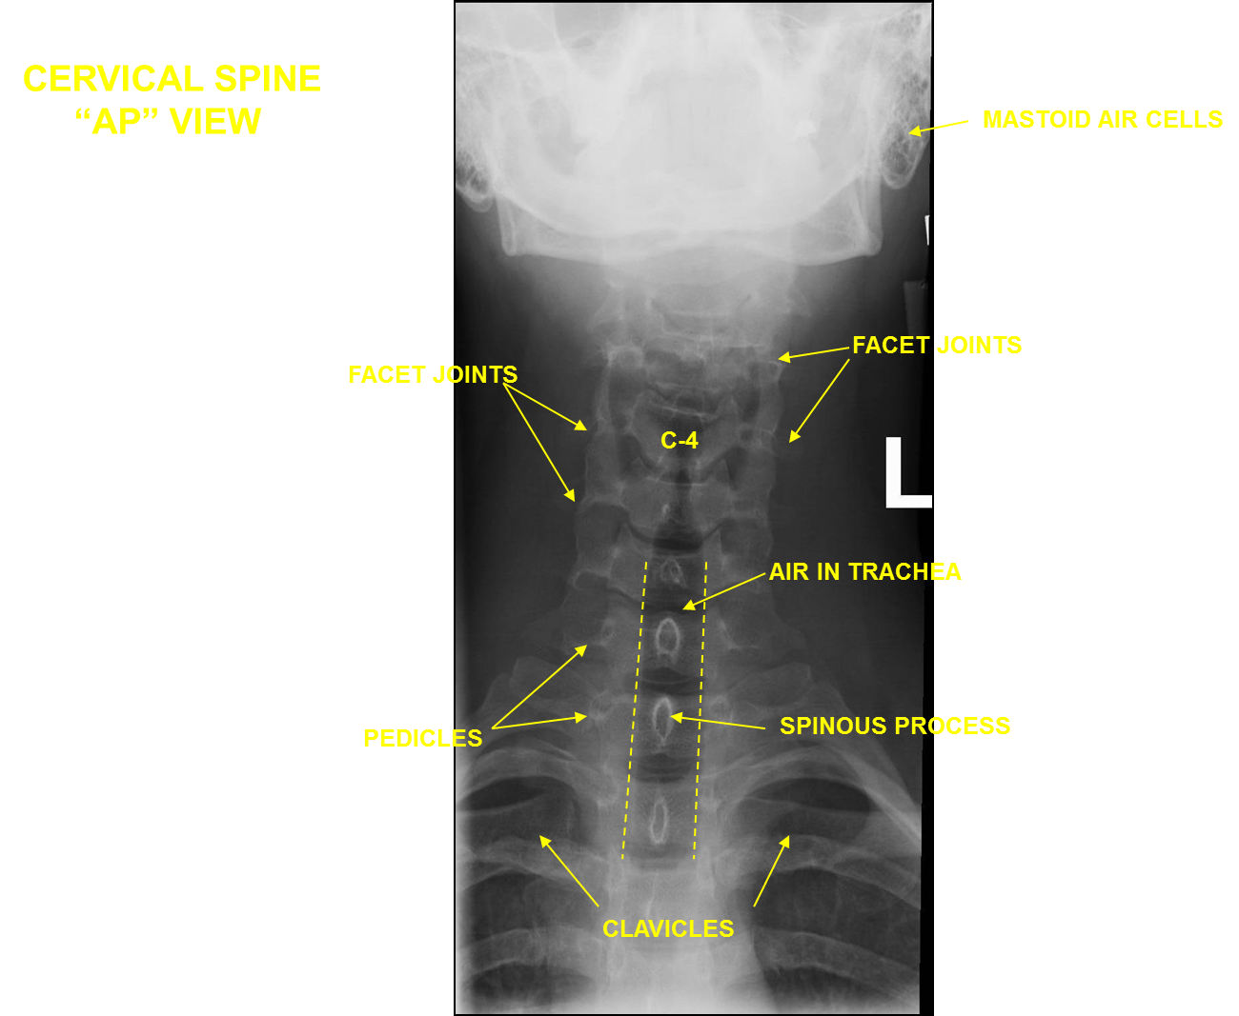

Slide 14
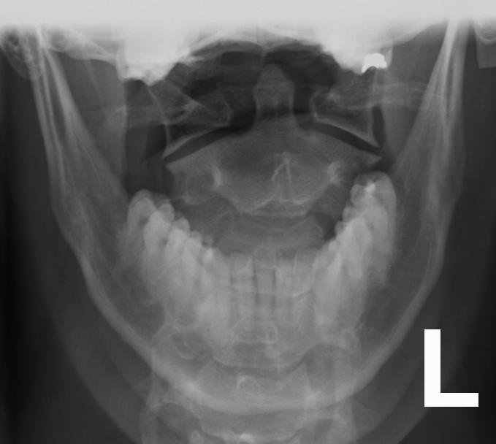
“AP”ODONTIOD VIEW
DENS
LATERAL MASS OF C-1
MANDIBLE
C-2

Slide 16
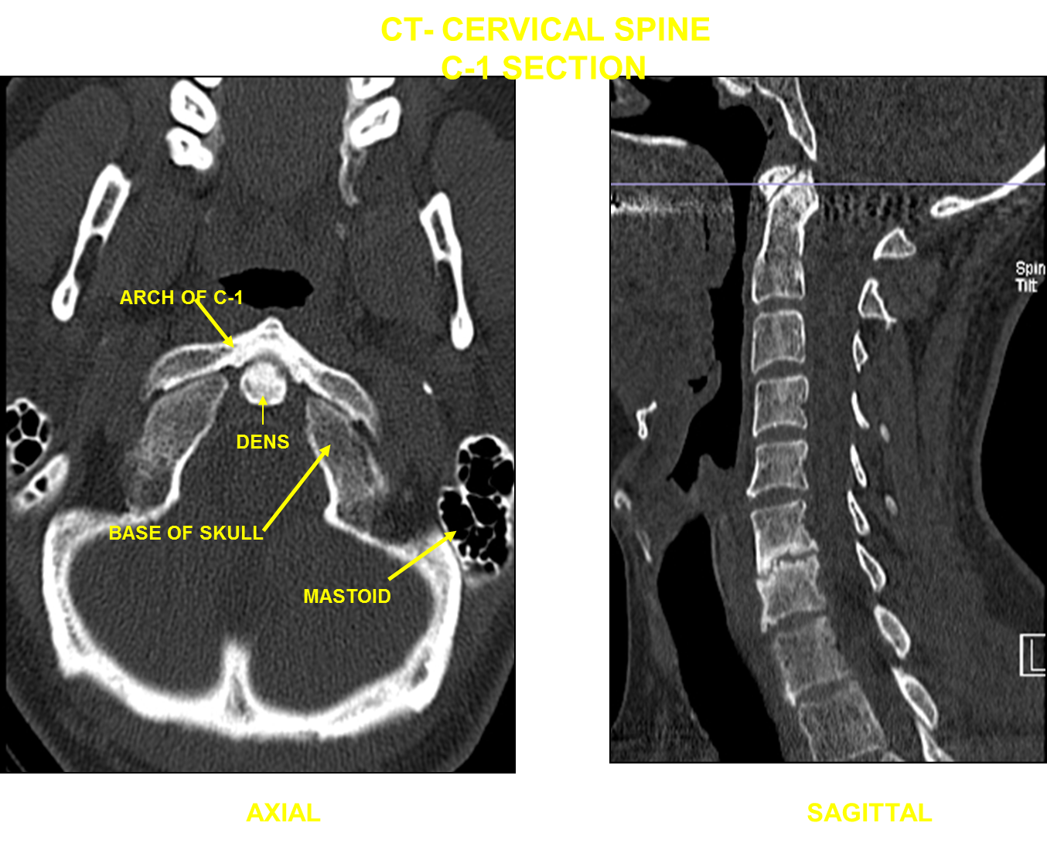

Slide 17
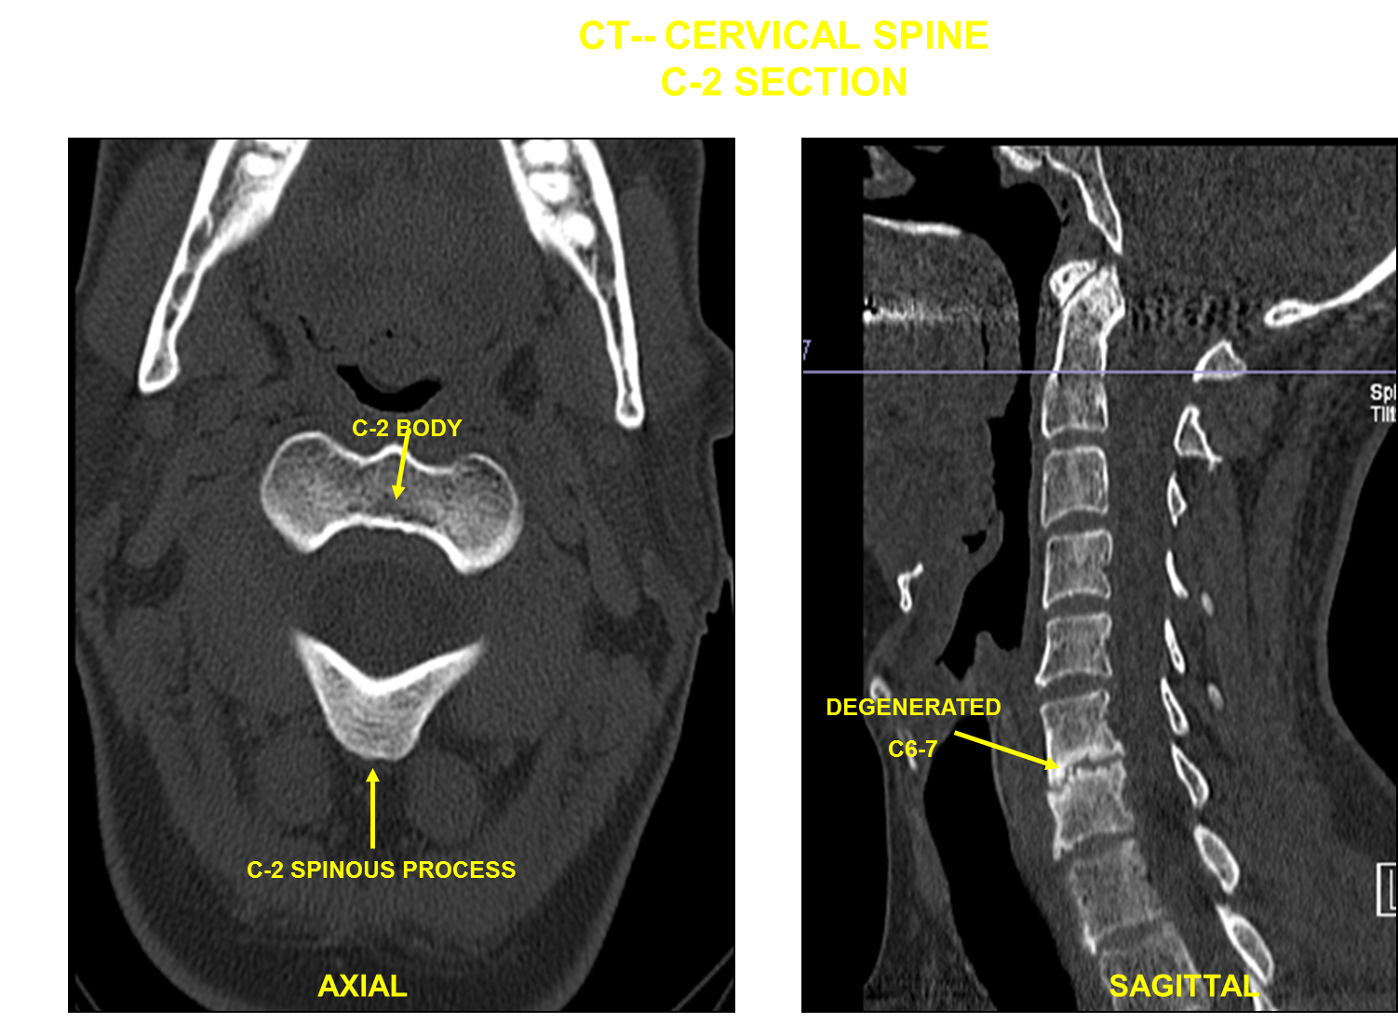

Slide 18
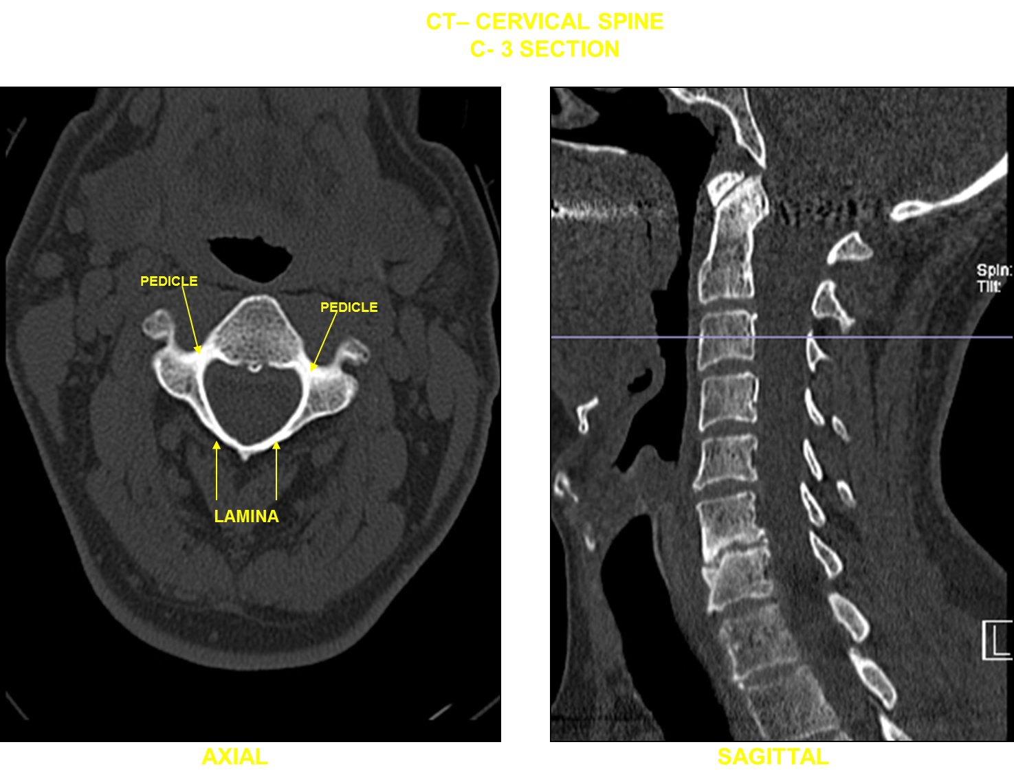

Slide 19
Why the Test is Performed
CT makes detailed pictures of the body very quickly. The test may help look for:
Birth defects of the cervical spine in children
Spine problems, when a spine MRI cannot be used
Injury to the upper spine
Bone tumors and cancers
Broken bone
Disc herniation and compression of the spinal cord

Slide 20
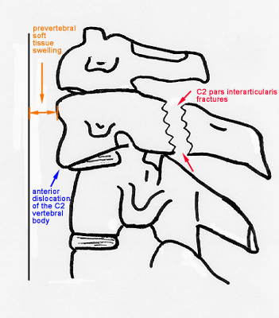
Indication
1) Fracture
Hangman’s Fracture :

Slide 21
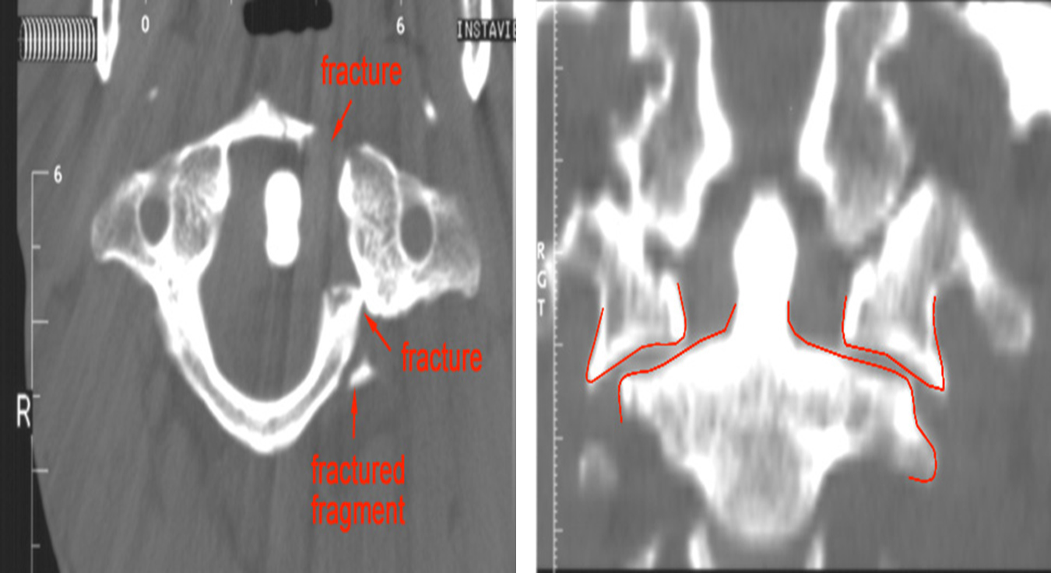
Jefferson Fracture
Compression fracture of the bony ring of C1, characterized by lateral masses splitting and transverse ligament tear.
Best seen on odontoid view
CT is required to define the extent of fracture

Slide 22
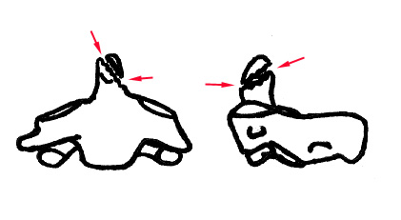
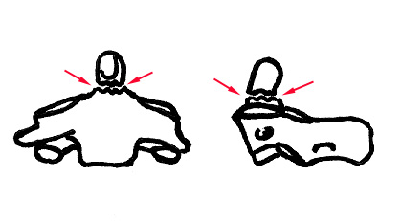
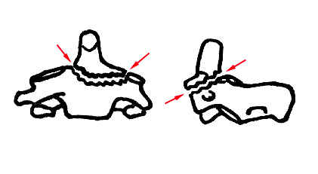
Odontoid Fracture
Fracture of the odontoid (dens) of C2
3 categories, I-III

Slide 23
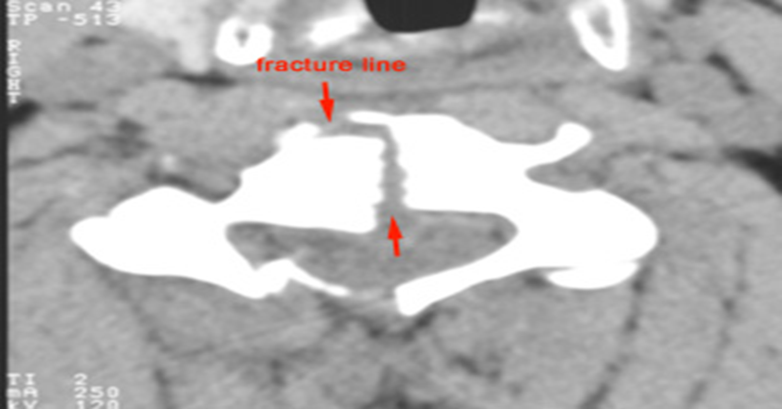
Burst Fracture
Fracture of C3-C7 that results from axial compression.
CT is required for all patients to evaluate extent of injury.

Slide 24
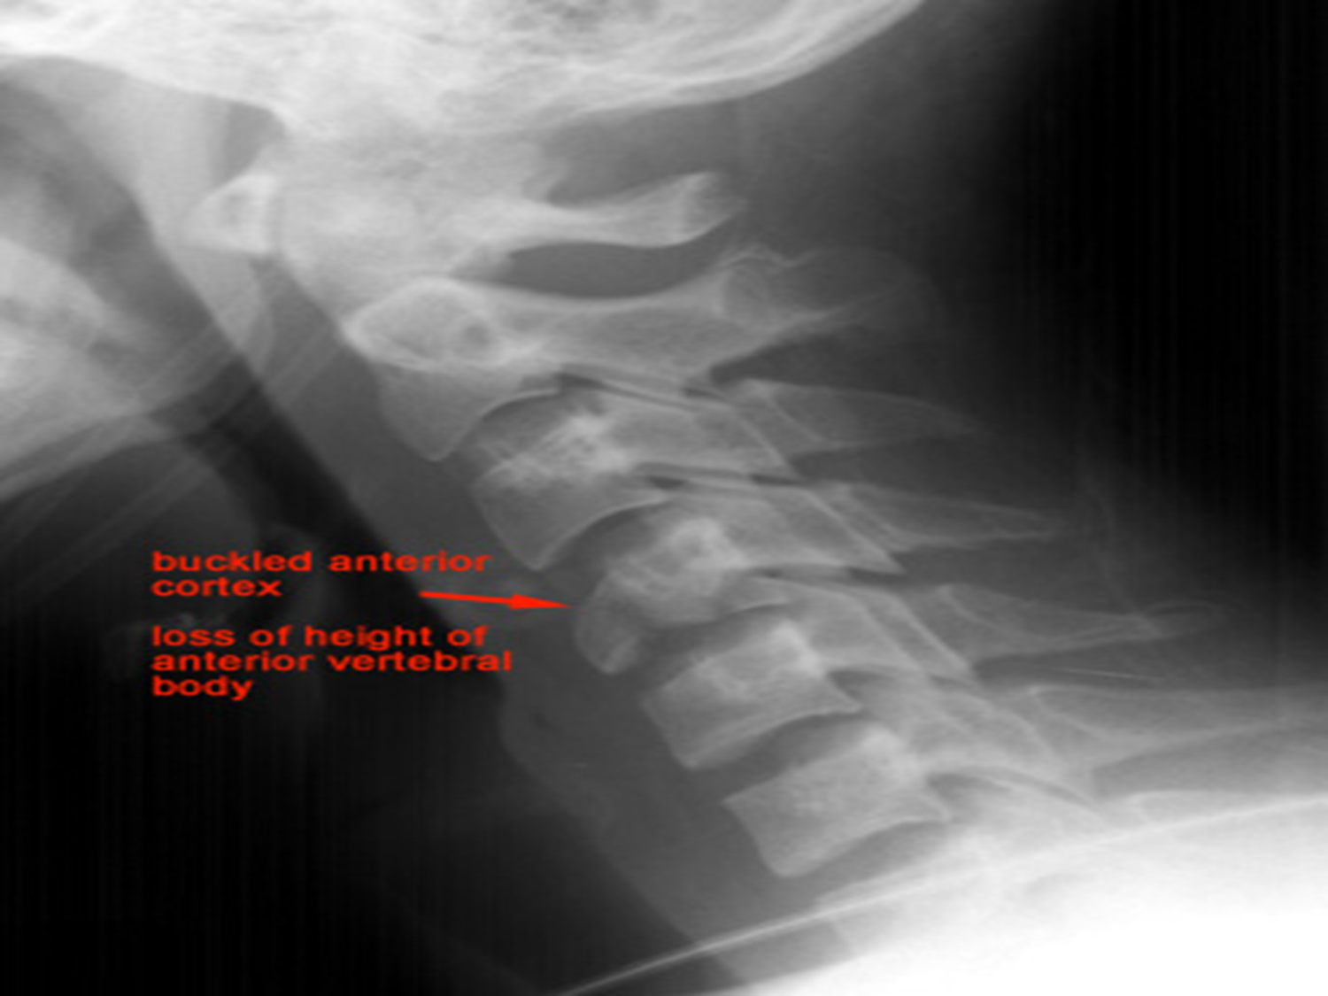
Wedge Fracture
Compression fracture resulting from flexion.

Slide 25
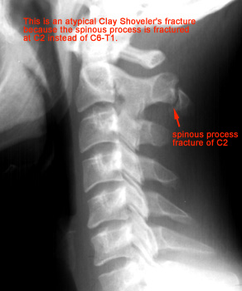
Clay Shoveler’s Fracture
Fracture of a spinous process C6-T1

Slide 27
Risks
Risks of CT scans include:
Being exposed to radiation
Allergic reaction to contrast dye

